Slide 1
Pennisi Lorenzo - mh1

Slide 2
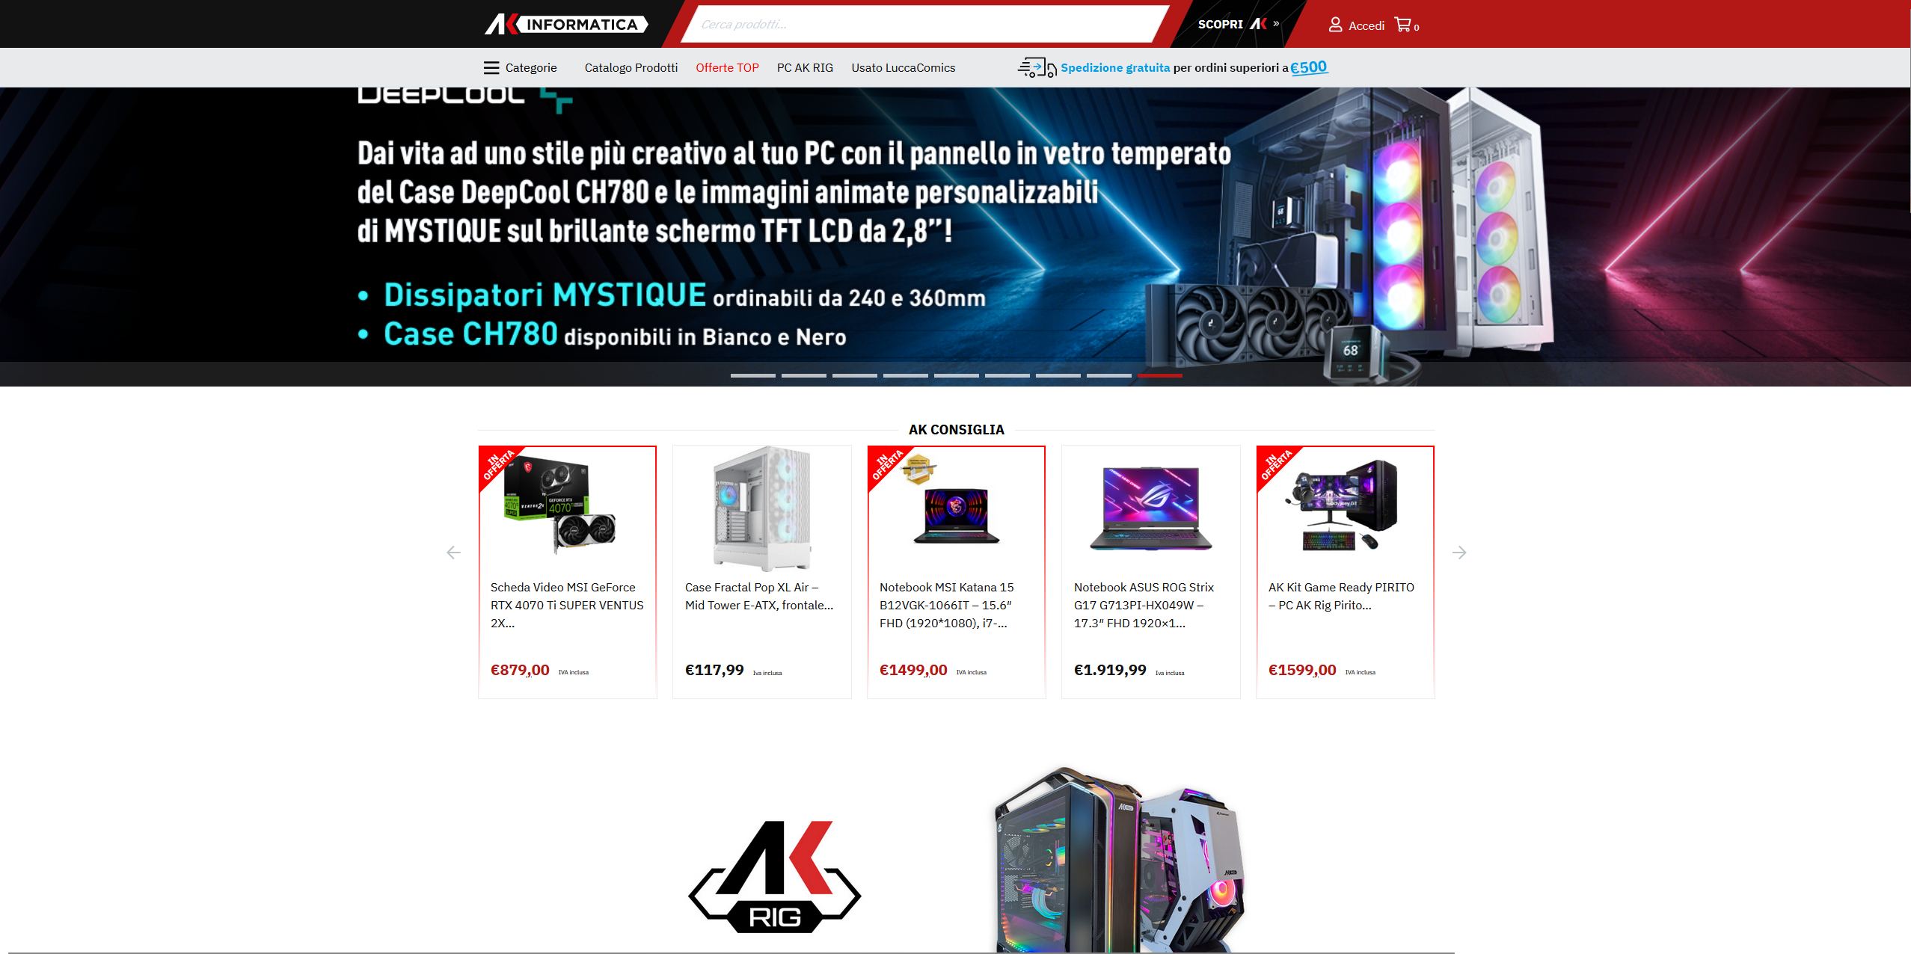
Sito scelto: Ak Informatica
Link: https://shop.akinformatica.it/

